Slide 1




Wir Trauern
Das neue Magazin vom Leben,
Vorsorgen und Abschiednehmen

Slide 2
Inhalte
„Wir Trauern“ gibt umfassende Informationen rund um das Thema Bestattung und klärt alle Fragen zu Vorsorgemaßnahmen. Das Trauermagazin bietet eine Orientierungshilfe nach einem Trauerfall. Es kann als Checkliste für die Zeit vor, während und nach einem Trauerfall genutzt werden. Das Spektrum umfasst klassische Themen wie Vorsorge oder Grabpflege, die verbunden werden mit aktuellen Themenbereichen.
VORSORGEN
Vom Testament bis
zur Sterbebegleitung
BESTATTEN
Über Beerdigungskosten,
Bestattungsvarianten
und Abläufe
VERABSCHIEDEN
Begleitung in der Trauer – von der Grabpflege bis zur Regelung des Nachlasses

Slide 3
Themenbeispiele
Wandel der Trauerkultur – Warum Bestattungen immer individueller werden
Nachhaltige Bestattungen – Eine Branche boomt
Vorsorge für den Ernstfall – Diese Dinge sollten frühzeitig geregelt werden
Kinder trauern – Wie man helfen kann, dass Erlebte zu verarbeiten
Digitaler Nachlass – Ohne Passwörter wird es für Hinterbliebene schwierig
Artenvielfalt auf dem Friedhof – Diese Pflanzen und Tiere sind dort zu finden
…
Haben Sie weitere Themenideen? Wir freuen uns auf Ihren Vorschlag.

Slide 4

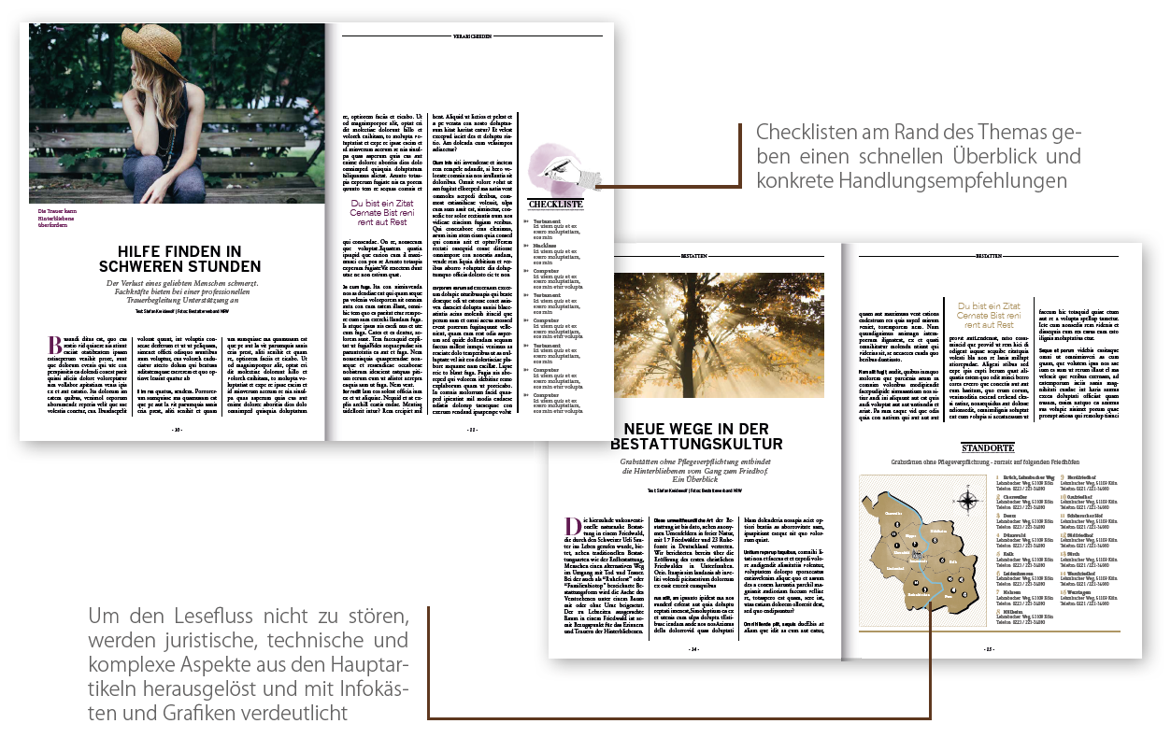

Muster und Anzeigenbeispiele
Portrait
z.B. 160/4-sp. 3.200 €
Portrait
z.B. 160/2-sp. 1.600 €
Anzeigenmotiv
Anzeige
z.B. 80/2-sp. 800 €

Slide 5
Die Eckdaten
Erscheinungstermin: Samstag, den 16.05.2026
Ihre Printanzeige erscheint in der Gesamtausgabe von Kölner Stadt-Anzeiger und
Kölnische Rundschau
Auflage: 140.000 zzgl. 2.000 Expl. Überdrucke
Als Halbformat gedruckt auf 60g/m²-Papier – für mehr Haptik, Qualität und Aufmerksamkeit
Anzeigenschluss: Donnerstag, den 16.04.2026
Druckunterlagenschluss: Montag, den 11.05.2026

Slide 6



Preise und Leistungen
Formate und Preise Spaltenbreite: 1 Spalte = 50 mm, 2 Spalten = 105 mm, 3 Spalten = 160 mm, 4 Spalten = 215 mm
1/1 Seite*
1/2 Seite*
1/4 Seite*
1/8 Seite*
Preis pro mm
(abweichende Anzeigenformate sind möglich)
Alle genannten Preise verstehen sich zuzüglich Mehrwertsteuer. Kein weiterer Rabattabzug durch ggf. bestehende Abschlussvereinbarungen möglich.
Es gelten die allgemeinen und zusätzlichen Geschäfts- und Zahlungsbedingungen des Verlages M. DuMont Schauberg gemäß Preisliste Nr. 28 vom 01.01. 2026.
Klassisches Anzeigenmotiv oder Unternehmensportrait in der Printausgabe
zusätzlich 7 Tage Onlineveröffentlichung als Flipbook-Beilage im E-Paper von
Kölner Stadt-Anzeiger und Kölnische Rundschau sowie auf dem Trauerportal wirtrauern.de
15.000 SmartAd-Ausspielungen Ihres Anzeigenmotivs auf ksta.de und rundschau-online.de
Direkte Webverlinkung bei allen digitalen Ausspielungen auf Ihre Homepage
25 Print-Exemplare zu Ihrer Verfügung

Slide 7

Kontakt
Name: Claudia Effer
Mail: Claudia.Effer@kstamedien.de
Telefon: 02 21 / 224 – 25 86
Besuchen Sie auch unser Portal „wirtrauern.de“ – mit rund 1,7 Mio. Seitenaufrufen im Monat das Trauerportal in der Region

